Slide 1
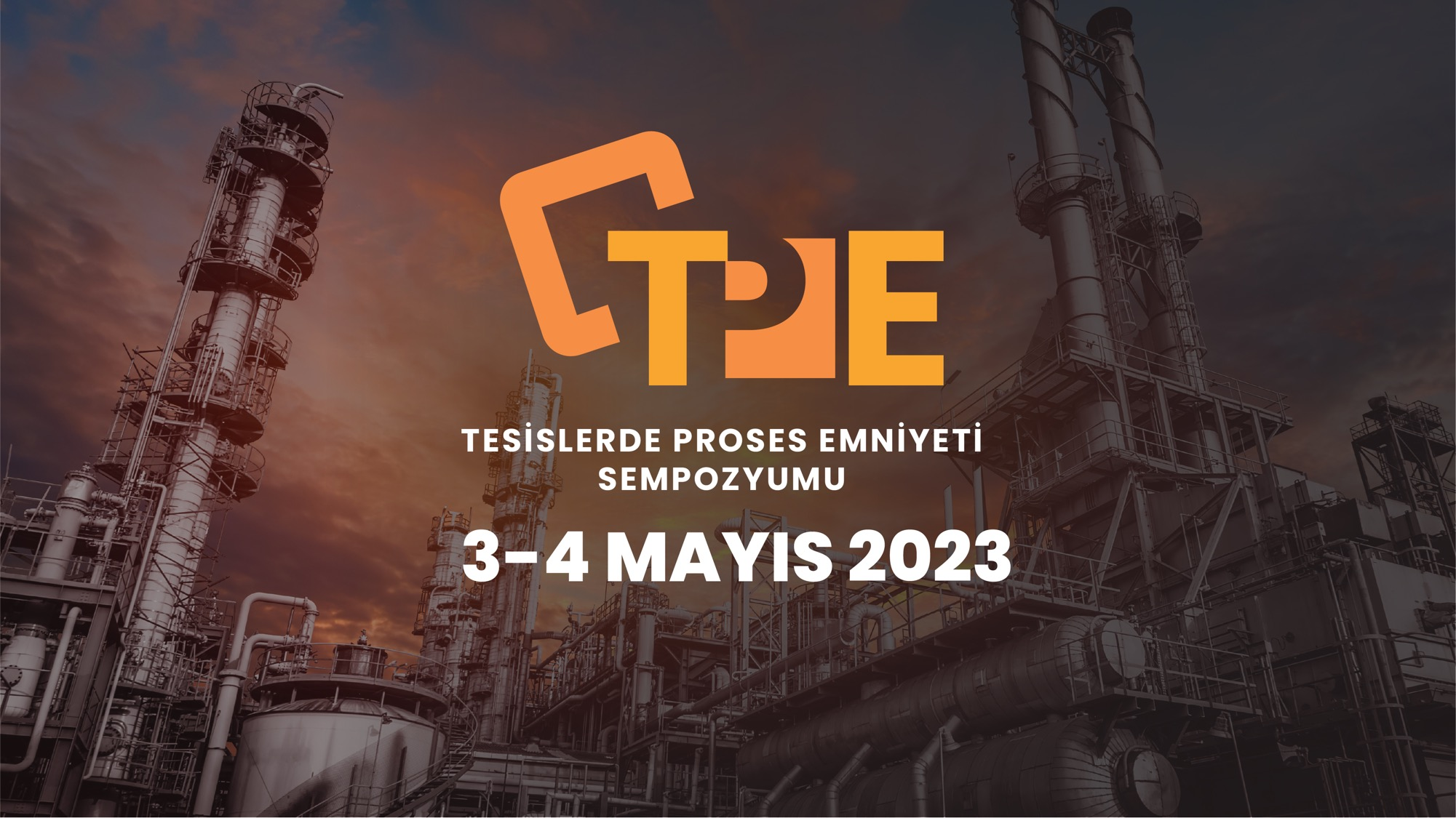


Slide 2

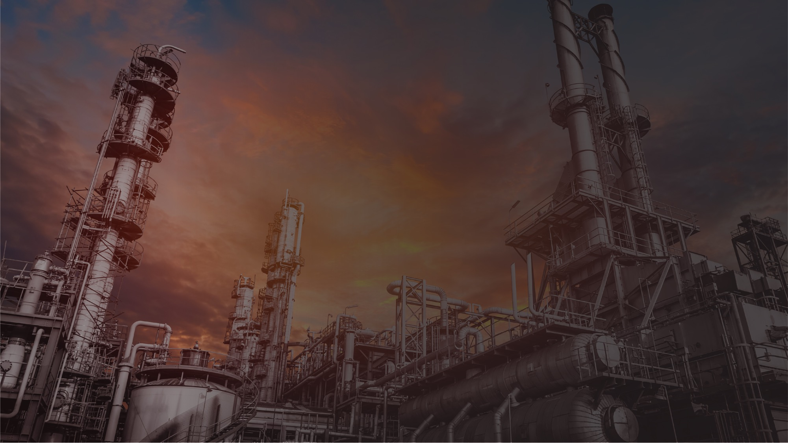
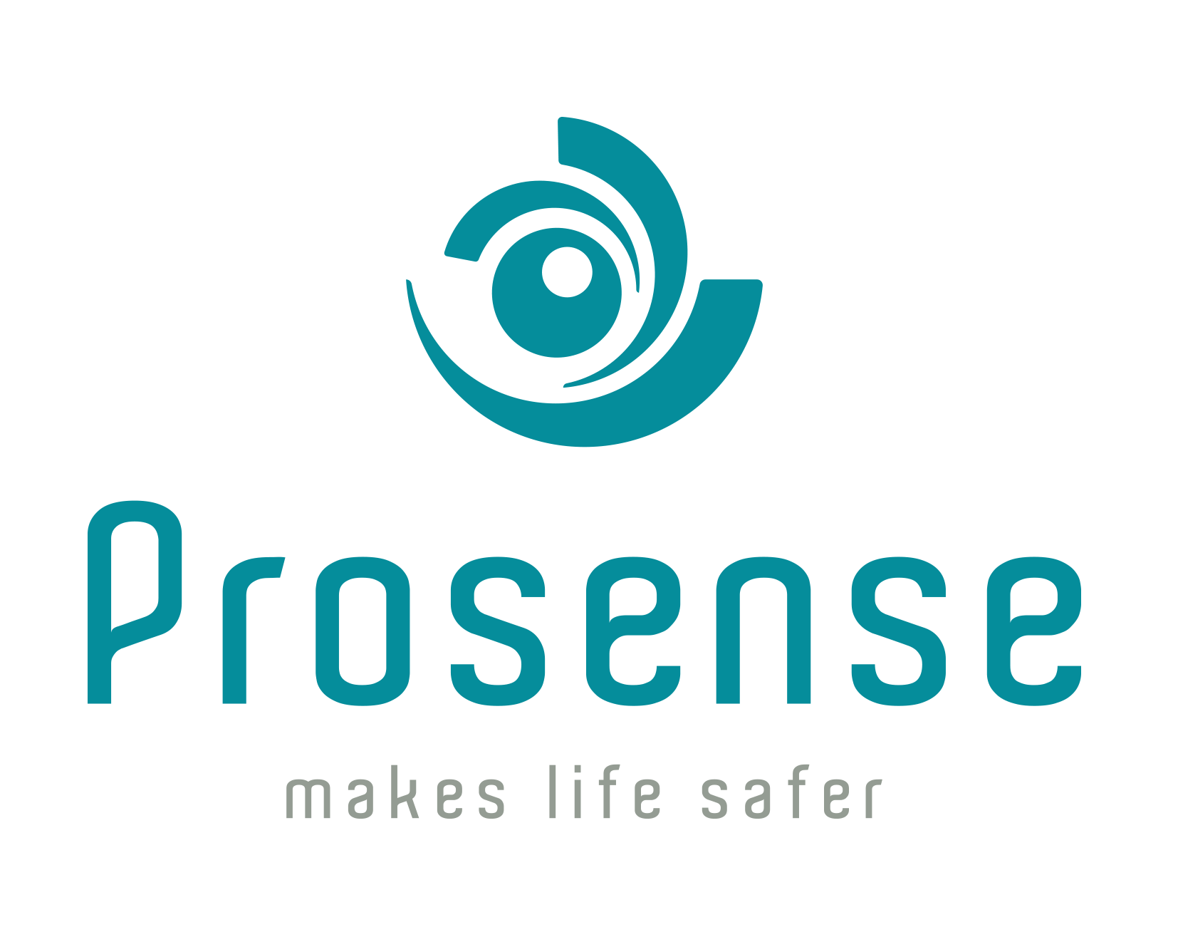
KİMYASAL TEHLİKELİ TESİSLERDE UZAKTAN GAZ ALGILAMA YAKLAŞIMI

Slide 3


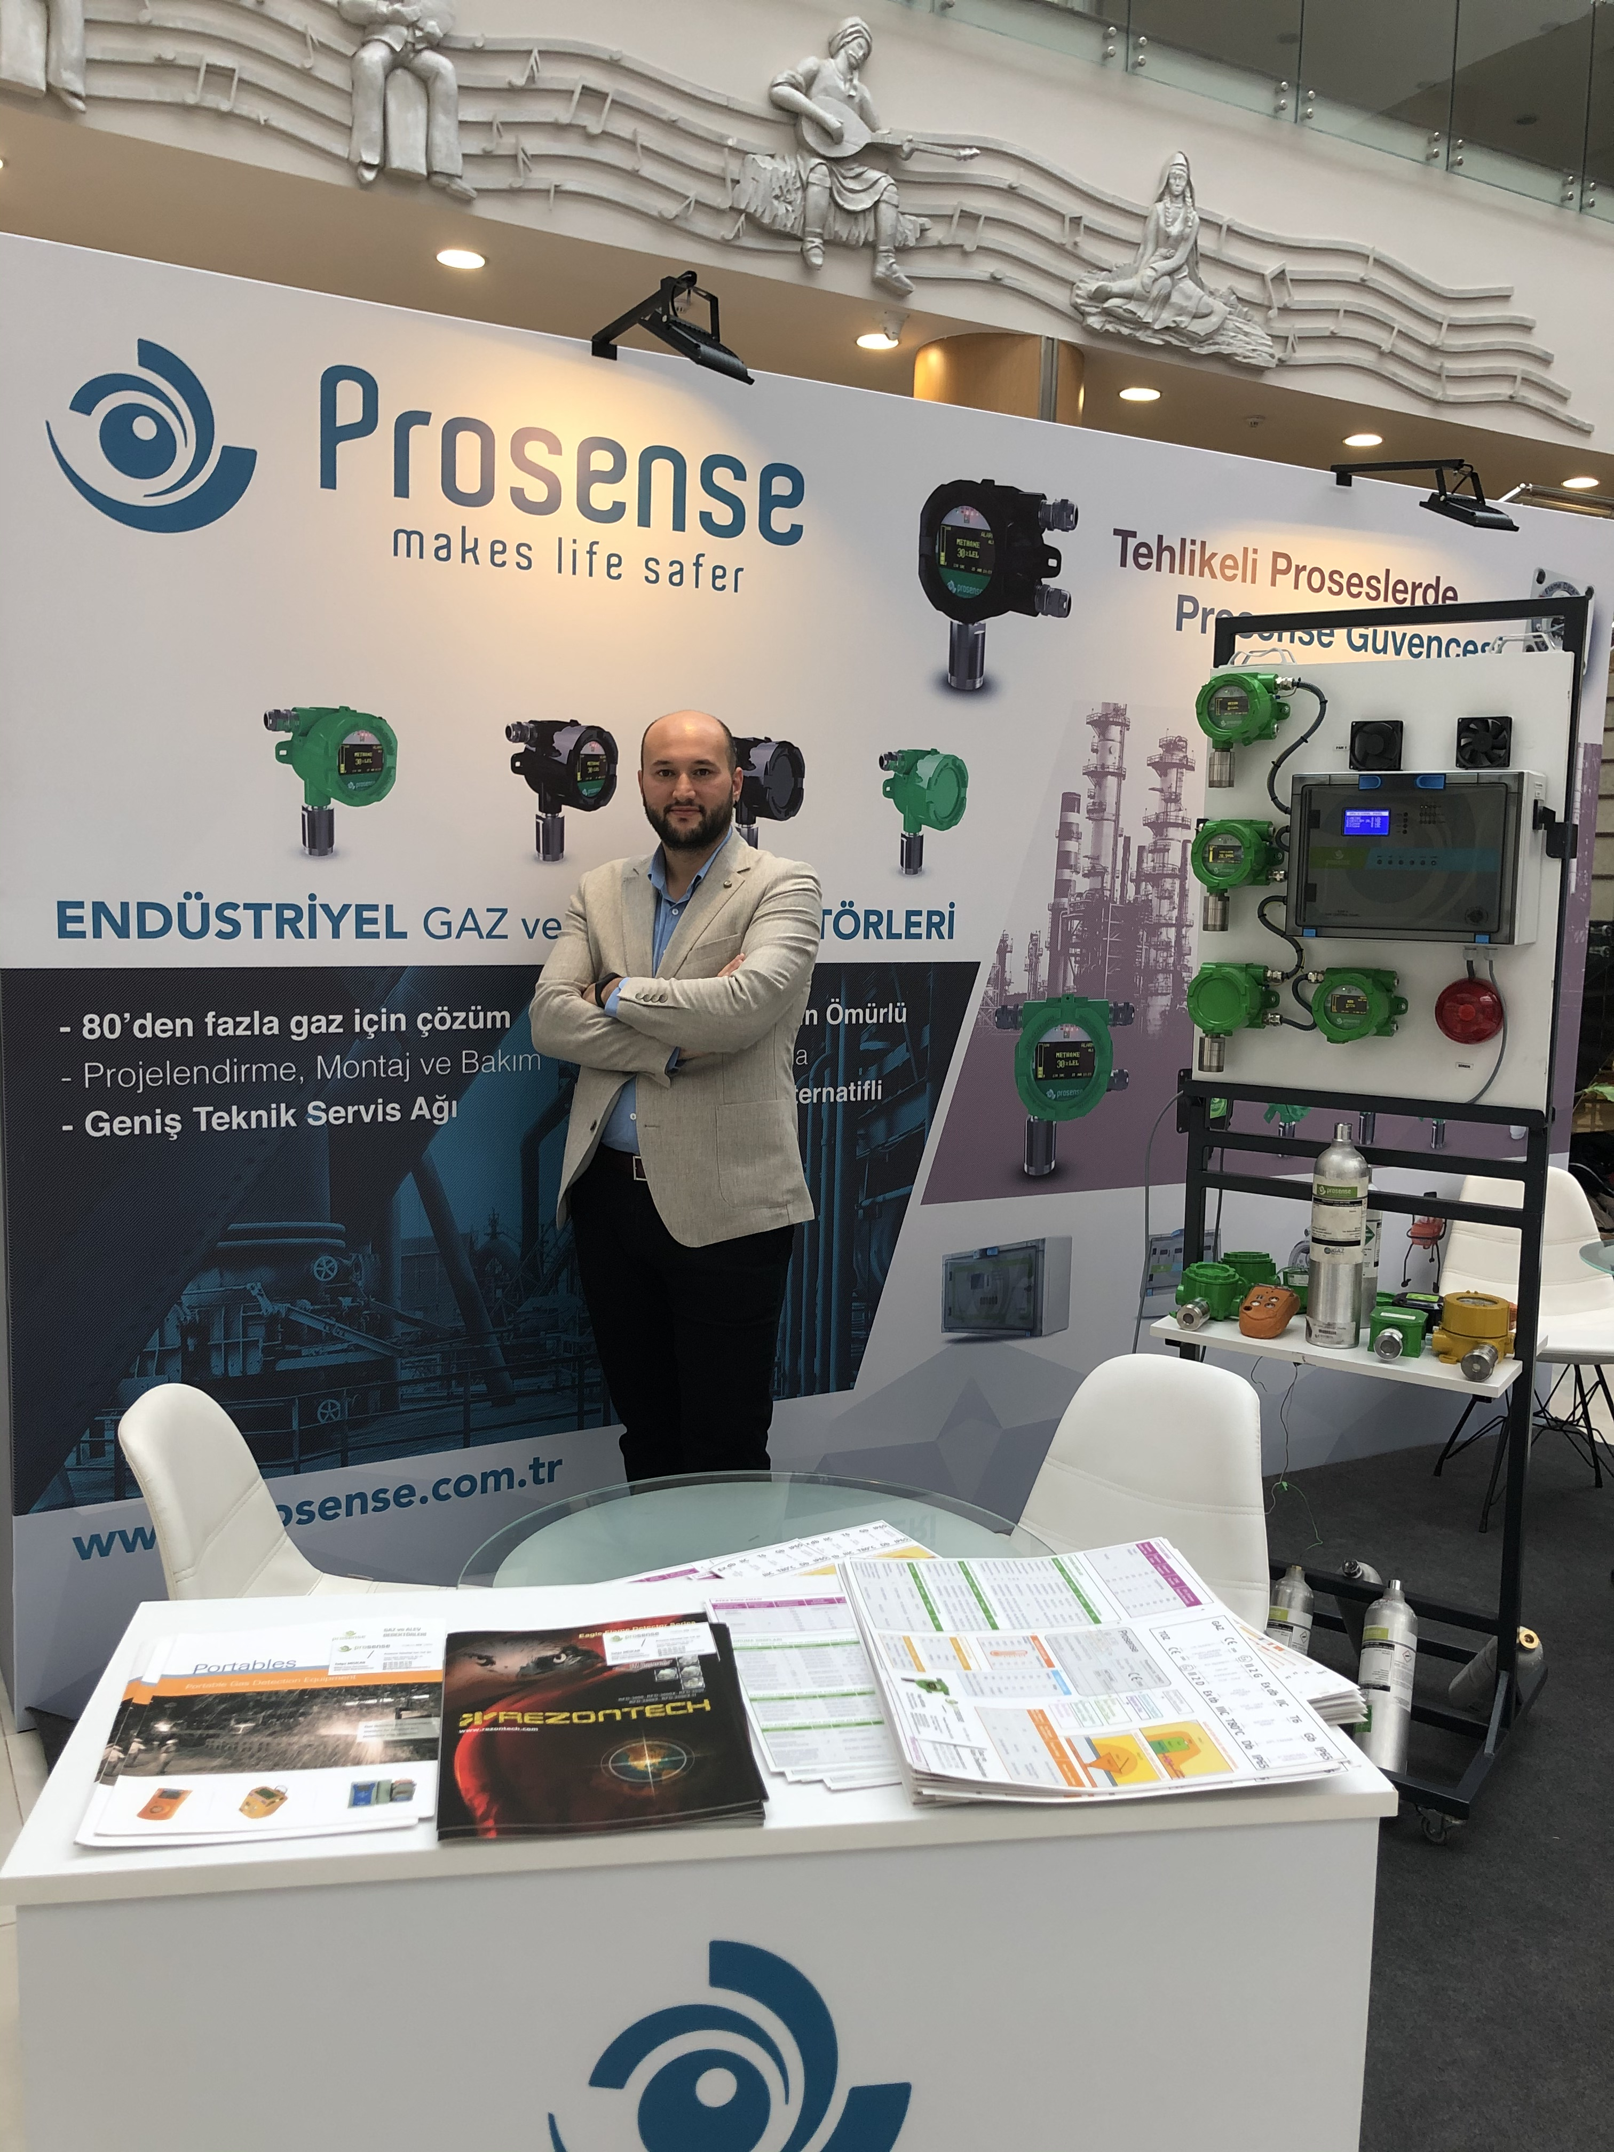

Samet GÜLNAR
İşletme ve Endüstri Mühendisi
Prosense | Proje ve Satış Müdürü
samet.gulnar@prosense.com.tr
2010 Telekomünikasyon Sistemleri
2012 Zayıf Akım Sistemleri
2015 Gaz Algılama Sistemleri

Slide 4
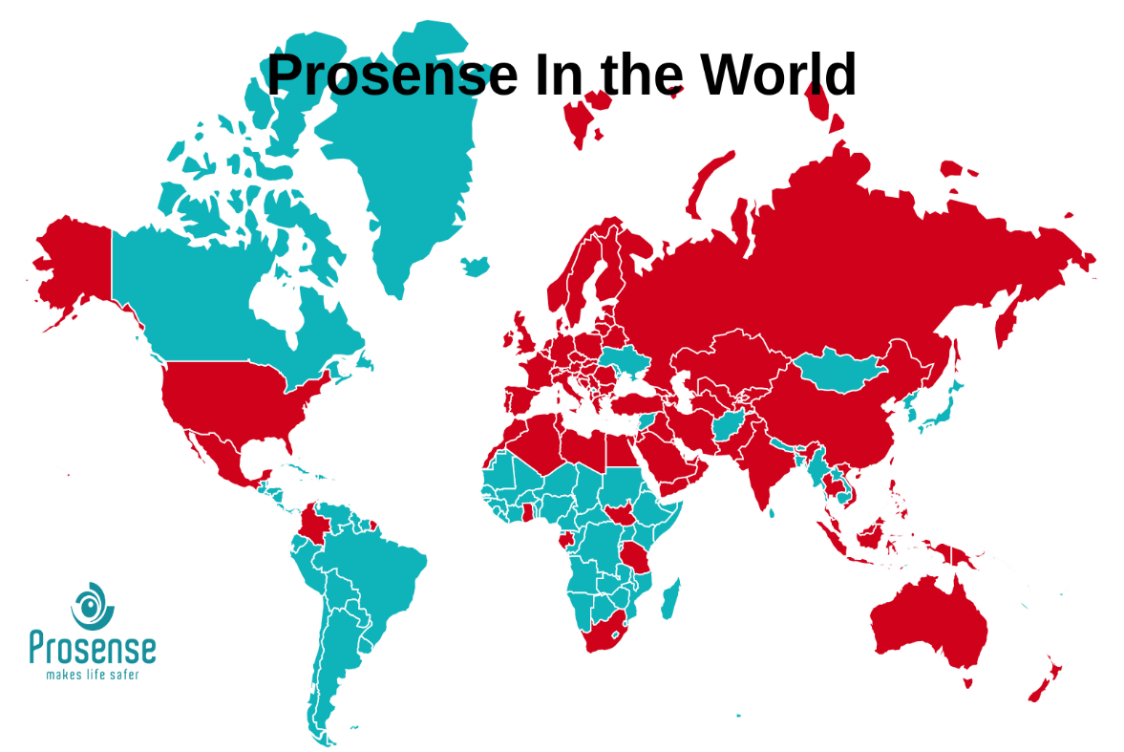
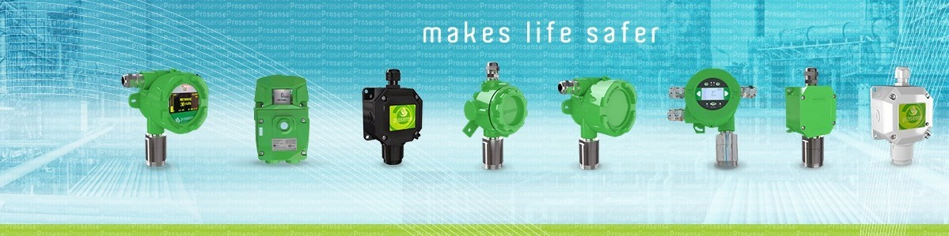
Kuruluş, 2006
45+ Çalışan
1000+ Gaz Algılama Dedektörü
ATEX/IECEx, UL, CSA, INMETRO, UKEX, ECASEx, SIL2/3
QAN, QAR, UKCA, UL, INMETRO audits
2016-2018 En Hızlı Büyüyen 100 Şirket
2019-2020 En Hızlı Büyüyen 50 Teknoloji şirketi

Slide 5

DETAYA İHTİYACINIZ OLURSA…
Notes:
Normalde sunum sırasında aktif olarak soruları alırım ancak burada süremizin kısıtlı olması sebebiyle sorularınızı oturum sonunda yönelteceğiniz için olurda sonradan veya bu sunumu soft ortamda gözden geçirdiğiniz sırada aklınıza gelen bir
soru olursa qr kodu okutarak veya gömülü linki tıklayarak görüşlerinizi ve sorularınızı bize iletebilirsiniz. Ayrıca aynı link ve kod ile sunumun tüm detaylarına ulaşabileceksiniz.

Slide 6

UGA
SİSTEMLERİ
UGAS Neden Gerekli
UGAS Yöntemleri
NGA Sistemleri
UGAS Avantajları
UGAS Dezavantajları
UGAS ve NGA
Notes:
Uzaktan gaz algılama sistemleri kimyasal tehlikeli endüstriyel tesislerde gazların tespit edilmesi için kullanılan bir yöntemdir. Algılama ekipmanlarının gaz kaçağını, doğrudan kaçak kaynağında olmadan, alanın dışından tespit edilebilmesi olarak düşünebiliriz. Bu tespitte kullanılan yöntemler, gazların özelliklerine, algılama mesafesine ve diğer faktörlere bağlı olarak değişebilir.
Sunumumu 20 dakika içinde bitirmeye çalışacağım.

Slide 7
UGAS
KULLANIM ALANLARI
Madenler
Petrokimya Tesisleri
Doğalgaz Arama Çalışmaları
Doğalgaz Boru Tesisleri
Rafineriler
Uzay Tesisleri
Notes:
özellikle endüstriyel tesislerde, petrokimya tesislerinde, doğalgaz boru hatlarında, rafinerilerde, madenlerde ve benzeri alanlarda kullanılır. Bu alanlarda meydana gelebilecek gaz sızıntıları veya kaçakları, hem çevreye hem de çalışanların sağlığına ciddi zararlar verebilir. Uzaktan gaz algılama, bu sorunların erken tespiti ve gerekli önlemlerin alınması için hayati bir rol oynar

Slide 8
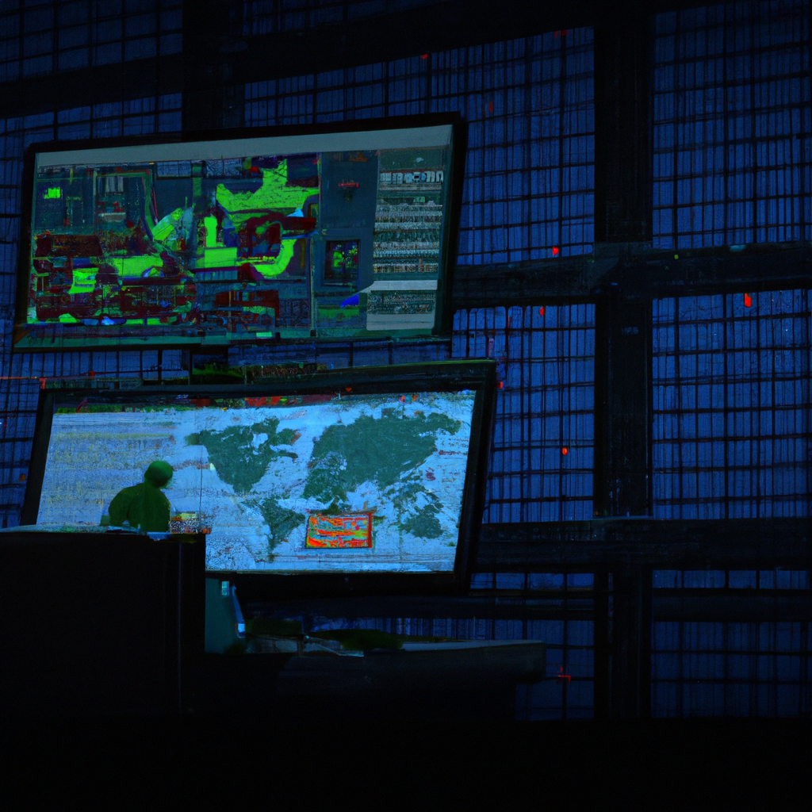
UGAS
NEDEN?
Fiziksel Erişimin mümkün olmaması
Gaz kaçağı olabilecek noktalara erişimin olmaması
Çevreye yayılımın çok hızlı olması
Yayılımın tahmin edilemez olması
Hayati önem taşımayan ancak minik kaçakların uzaktan istenmesi
Notes:
Uzaktan gaz algılama, tehlikeli gazların tespit edilmesi için önemli bir araçtır. Uzaktan gaz algılama sistemleri, tehlikeli gazların yoğunluğunu ve türünü tespit etmek üzere tasarlanmış cihazlarla yapılır. Bu sistemlerde, uzak mesafelerdeki tehlikeli gazların tespitine özel sensörler kullanılır; bu sensörler havadaki gazların yoğunluğunu sürekli olarak ölçer ve sistem, gaz yoğunluğunda artış olduğunda tehlike durumuna ilişkin alarm verir. Uzaktan gaz algılama sistemi gibi teknolojiler, endüstriyel tesisler veya diğer potansiyel tehlikeli ortamlar için önemli bir güvenlik çözümüdür.

Slide 9
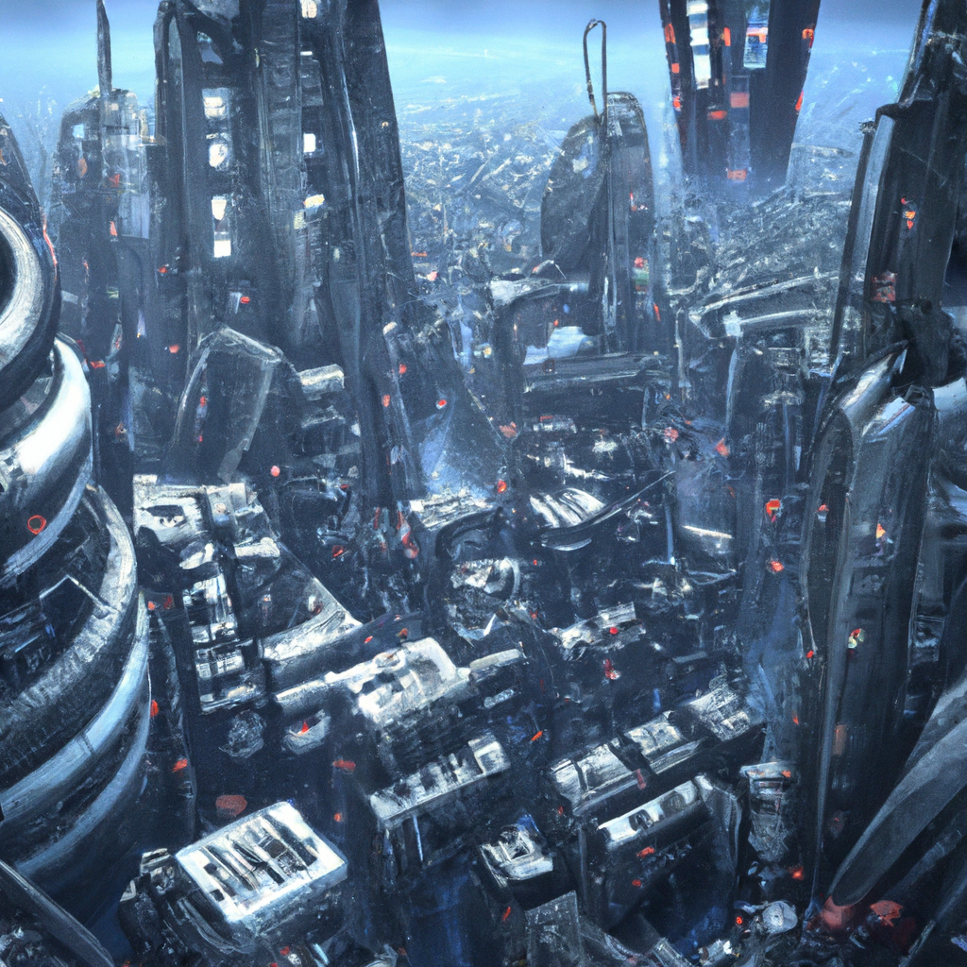
UGAS
YÖNTEMLER
Ultrasonik ve Akustik Gaz Algılama
Kamera ile Gaz Algılama
Lazer ile Gaz Algılama
Drone ile Gaz Algılama
GSS ile gaz algılama
Notes:
Uzaktan algılamada genelde IR, Lazer, Ultrasonik, Aküstik, Optik Fiber sensörler kullanılır. Bu sensörlerin kullanıldığı bazı ekipmanlardan ayrı ayrı bahsedeceğim.

Slide 10
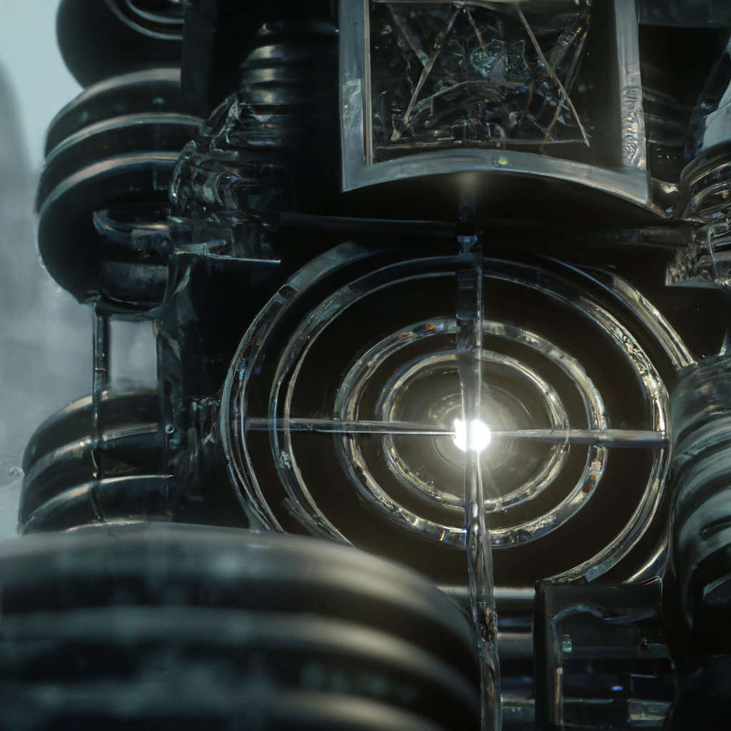
ULTRASONİK & AKUSTİK
AVANTAJLARI
Kullanımı Kolay
Hızlı Tespit
Hassas Tespit
Az Bakım
Uzun Ömür
Alanı Tespiti
Notes:
Ultrasonik gaz algılama sistemleri gazların titreşim hareketlerini algılayarak varlıklarını saptayan cihazlardır.
Akustik gaz algılamaya göre daha yüksek frekanslarda çalışırlar.
Genellikle sızıntıyı algılamak için kullanılan cihazlardır.
Akustik gaz algılama sistemleri ise daha çok mevcutta olmuş kaçağın toplandığı, biriktiği yada yöneldiği tarafı belirlemek için kullanılır. Sızıntının olduğu noktada yapay titreşim oluşturularak titreşimin yayılımının algılanması yöntemiyle gazın varlığı saptanır.

Slide 11
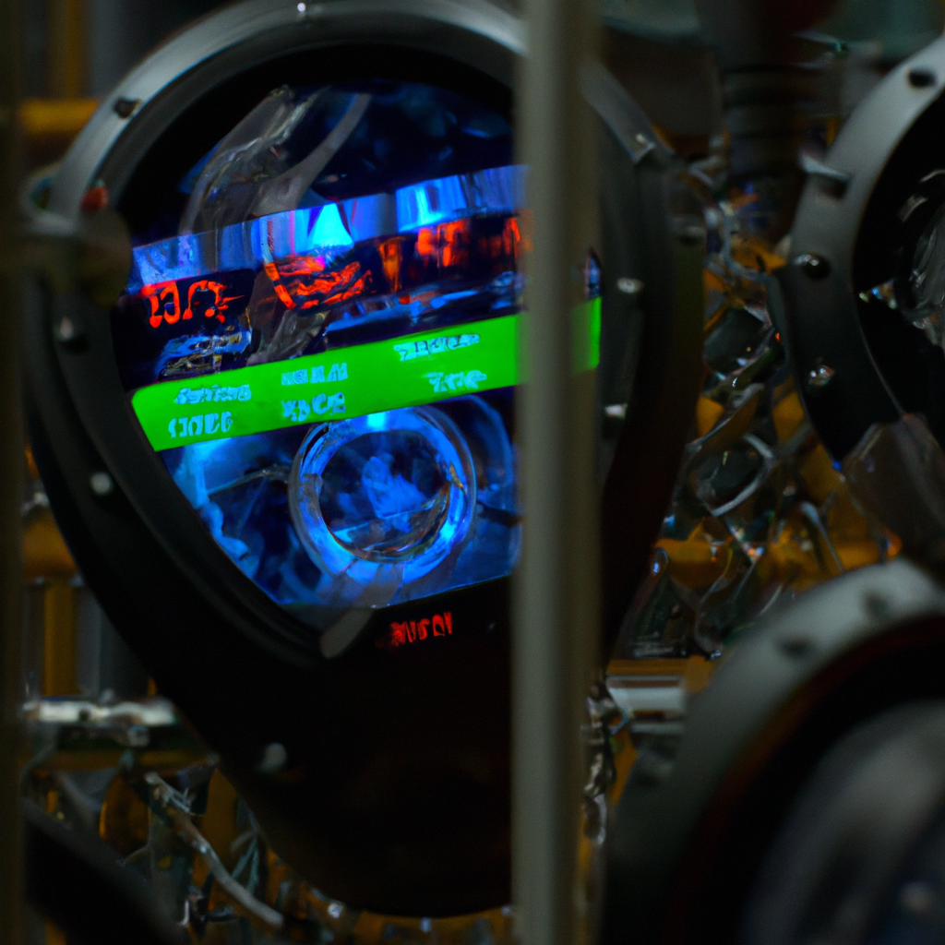
ULTRASONİK & AKUSTİK
DEZAVANTAJLARI
Yüksek Maliyet
Hava Akımından Etkilenme
Her Gazı Tespit Edememe
Nem ve Tozdan Etkilenme
Bakımı Zor
Var/Yok Analizi

Slide 12
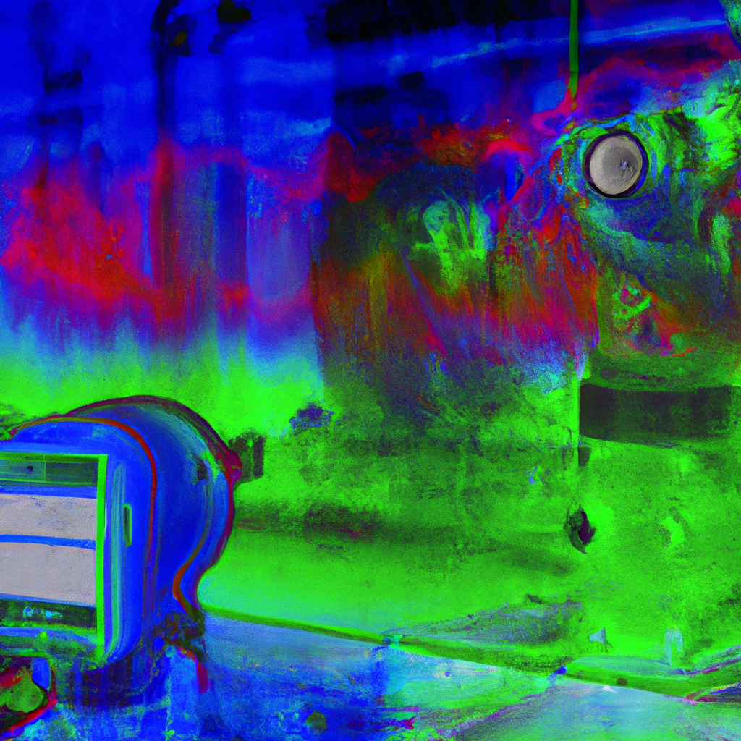
KAMERA İLE GAZ ALGILAMA
AVANTAJLARI
Yüksek Hassasiyet
Daha az hatalı alarm
Taşınabilirlik
Tek bakışta birden fazla gaz
Kolay veri analizi
Alan Tespiti
Notes:
Kamera ile gaz algılama, IR teknolojisini kullanarak gazların tespit edildiği yöntemimizdir.
Kameranın IR sensörü, havadaki gazların dalga boyuna göre ışığın emilimini ölçer ve üzerindeki yazılım, bu emilim verilerini işleyerek çevredeki gazların türlerini ve yoğunluklarını belirler.
Bu yöntem, yanıltıcı uyarılara neden olabilecek farklı gazların mevcudiyetinden etkilenmez.
Kamera ile gaz algılama, sızıntıların veya arızaların neden olduğu tehlikelerin tespit edilmesi için kullanışlı bir yöntemdir. Özellikle doğalgaz yataklarının tespiti veya petrokimya endüstrisi gibi gaz sızıntısının büyük bir risk taşıdığı alanlarda güvenlik açısından çok önemlidir.

Slide 13
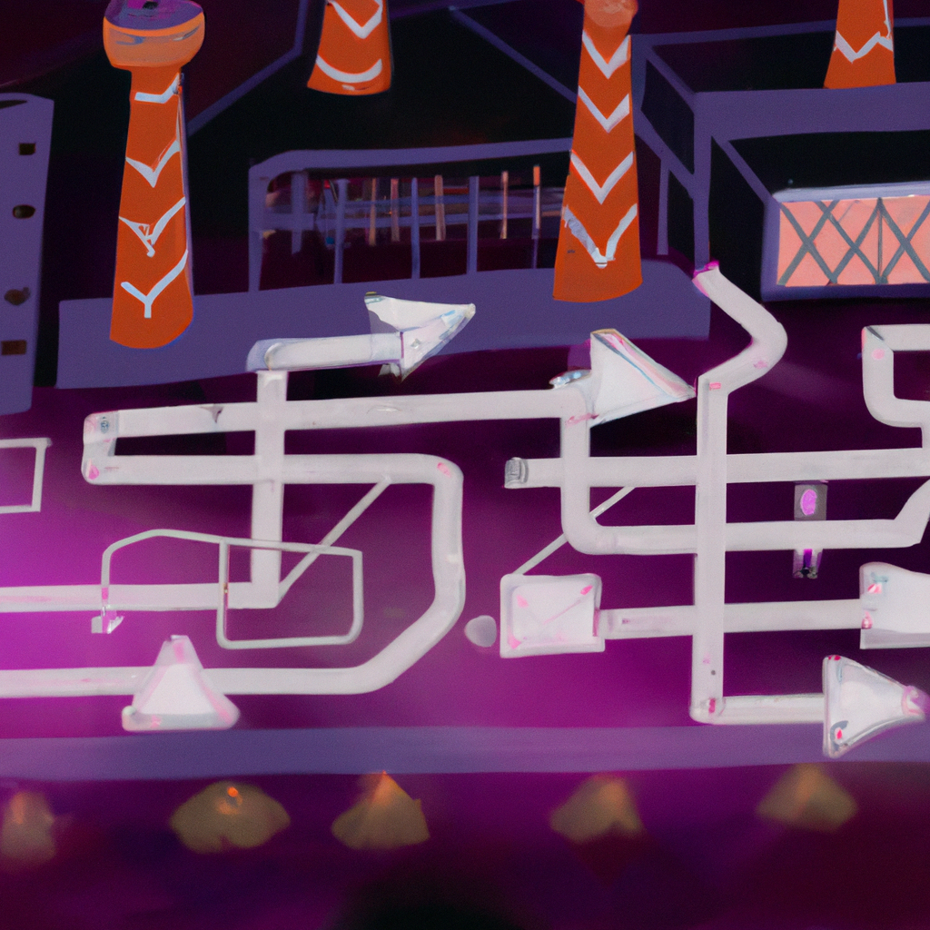
KAMERA İLE GAZ ALGILAMA
DEZAVANTAJLARI
Yüksek maliyetler
Özel Eğitimli Personel
Kullanım Zorluğu
Çevre koşullarından etkilenmesi
Bakım zorluğu ve maliyetleri

Slide 14
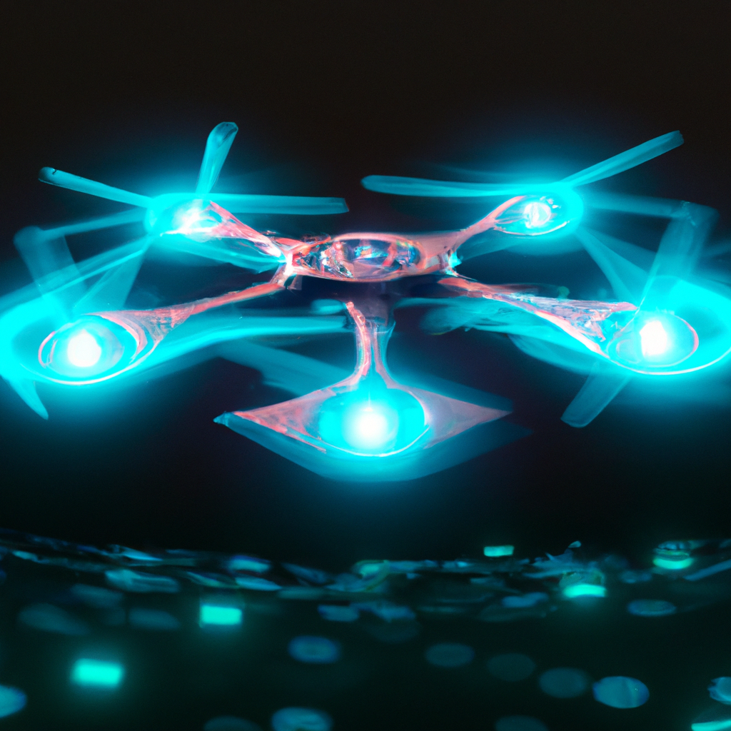
DRONE İLE GAZ ALGILAMA
AVANTAJLARI
Geniş alanlarda algılama
Hızlı ve etkili tarama
Yüksek Hassasiyet
Farklı gazları algılayabilme
Kolay veri toplama
Notes:
Drone ile gaz algılama, drone teknolojisinin ve gaz algılama sistemlerinin birleştirilmesiyle ortaya çıkan bir teknolojidir.
Bu yöntem, özellikle ihracat, petrol üretimi veya endüstriyel tesisler gibi geniş alanlarının düzenli olarak taranması gereken yerlerde tehlikeli gaz salınımı için kullanılmaktadır.
Bu yöntem, drone’lar tarafından hareket edilerek havadaki gazları tespit edilmesini sağlar.

Slide 15
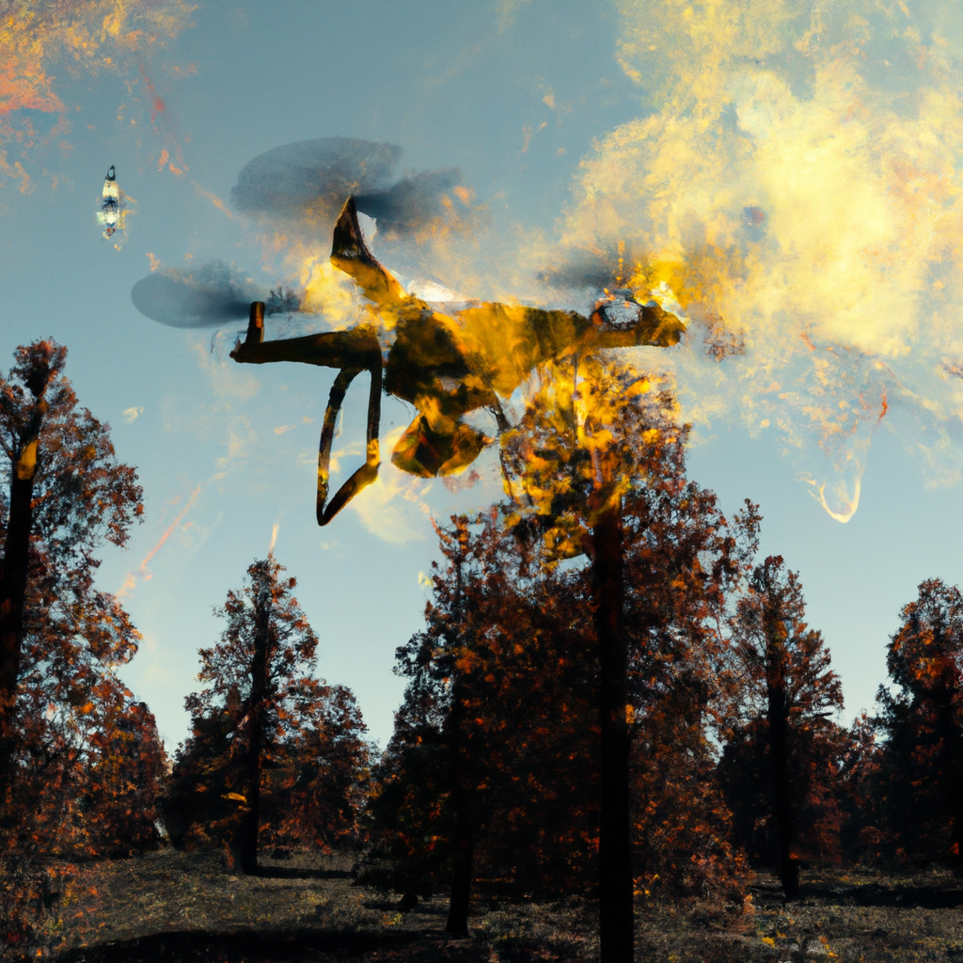
DRONE İLE GAZ ALGILAMA
DEZAVANTAJLARI
Yüksek maliyetler
Özel Eğitimli Personel
Kullanım Zorluğu
Çevre koşullarından etkilenmesi
Düşük Pil Ömrü
Veri Yorumlama zorluğu
Sınırlı kullanım alanı

Slide 16
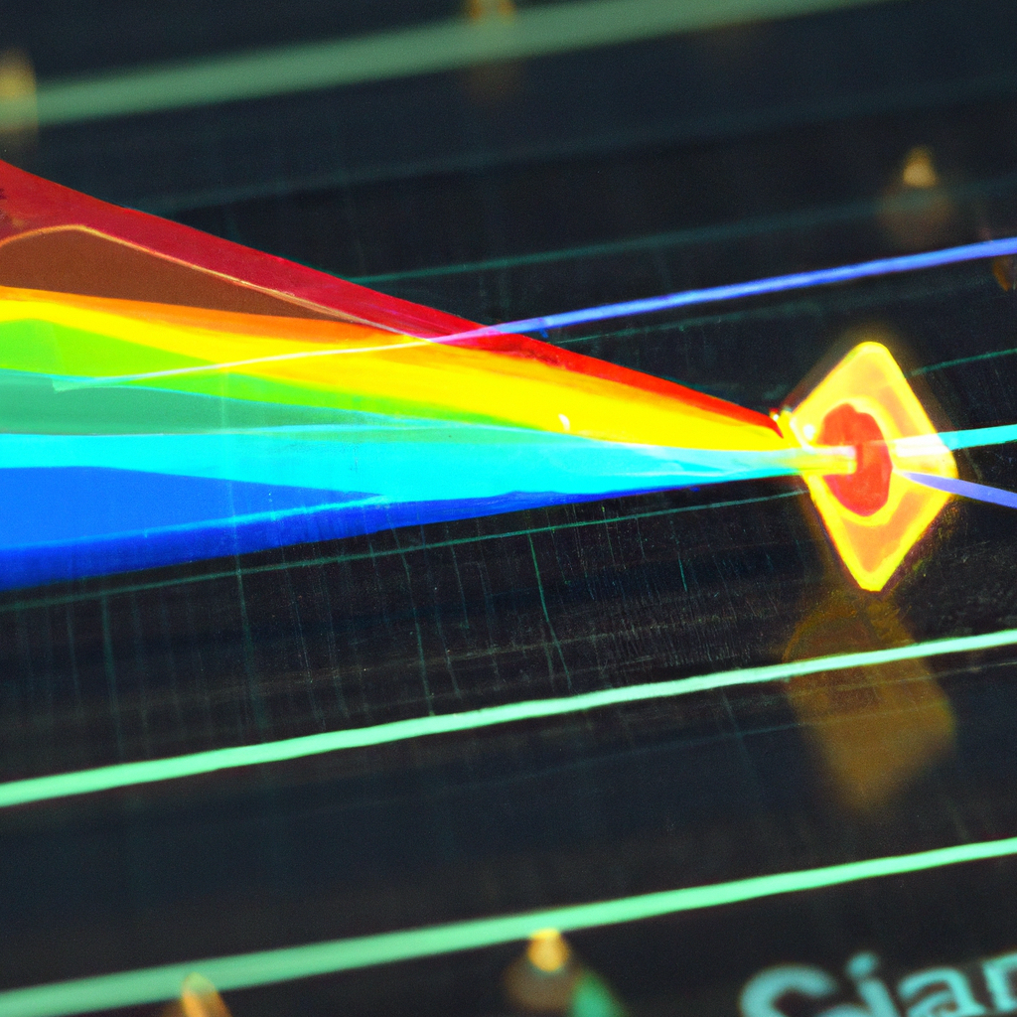
LAZER İLE GAZ ALGILAMA
AVANTAJLARI
Yüksek Hassasiyet
Hızlı ve Etkili Tarama
Taşınabilir
Çevre Dostu
Kolay veri toplama
Notes:
Lazer ile algılama, gaz algılama için kullanılan bir teknolojik yöntemdir
Lazer ile algılama, lazer ışınları kullanarak havadaki gazı tespit etmeye dayanır. Hedef gaz, ortamın yoğunluğu ve lazer ışınındaki değişikliklerle lazer tarafından emilerek algılanır.
Algılanan veriler daha sonra analiz edilir.
Bu yöntem, gaz dedektörlerine göre daha hızlı bir şekilde çalışır ve daha hassas sonuçlar verir. Lazer ile metan algılama, ayrıca, daha geniş bir alanda çalışabilme özelliği ile de avantajlıdır. İnsanların erişiminin zor olduğu yerlerde, lazer ile metan algılama sistemleri kullanılarak hızlı bir şekilde tarama yapılabilir ve potansiyel riskler belirlenerek önleyici tedbirler alınabilir.
Lazer ile metan algılama sistemleri genellikle taşınabilir cihazlar şeklinde üretilir ve kolaylıkla kullanılır haldedir. Bu cihazlar, kullanıcıların güvenliğini sağlamak için bir dizi güvenlik önlemi ile donatılmıştır. Bu önlemler arasında, riskli alanlarda kullanabilecek sertifikalı personel, batarya ömrü, veri kayıt cihazı ve uyarı sistemleri yer alır.

Slide 17
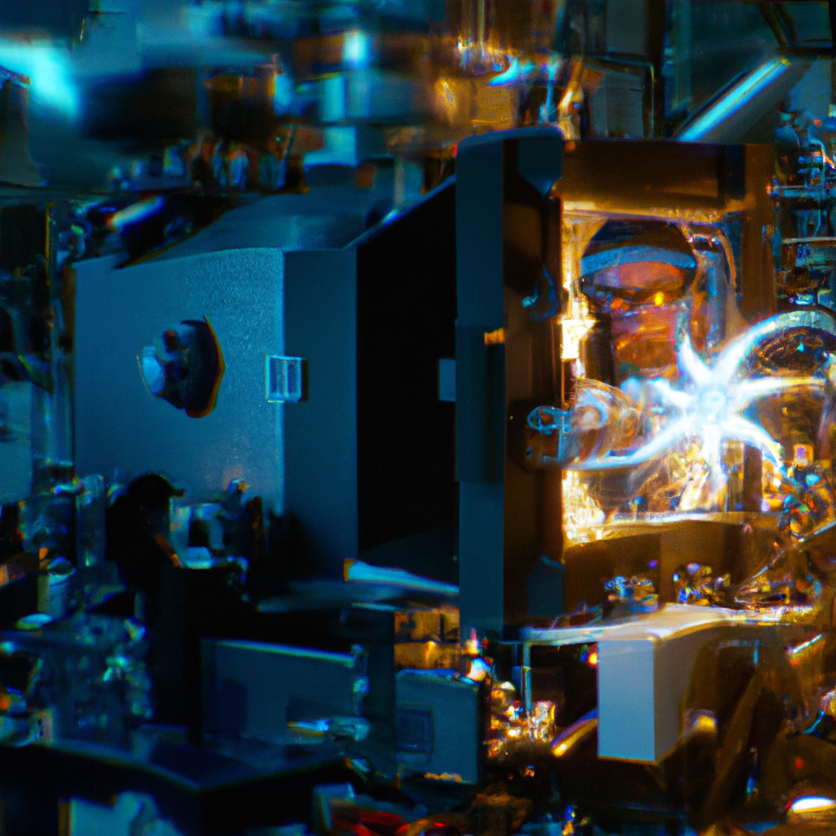
LASER İLE GAZ ALGILAMA
DEZAVANTAJLARI
Yüksek maliyetler
Özel Eğitimli Personel
Kısıtlı gazlar için çözüm
Hatalı ölçüm riski
Düşük Pil Ömrü

Slide 18

NGAS
NOKTASAL GAZ ALGILAMA
Kaçak Noktası Bazlı Ölçüm
Gaz Miktarı Tespiti
Gaz Çeşitliliği
Düşük Kurulum Maliyetleri
Kolay veri toplama
Hızlı Aksiyon
Kolay Entegrasyon

Slide 19

UGAS
AVANTAJLARI
İnsansız Alanlarda Algılama
Geniş alanlarda algılama
Hızlı var/yok tespiti
Uzaktan mesafelerden algılama
Hedef Gaz Tespiti
Yayılım Alanını Tespit Etme

Slide 20
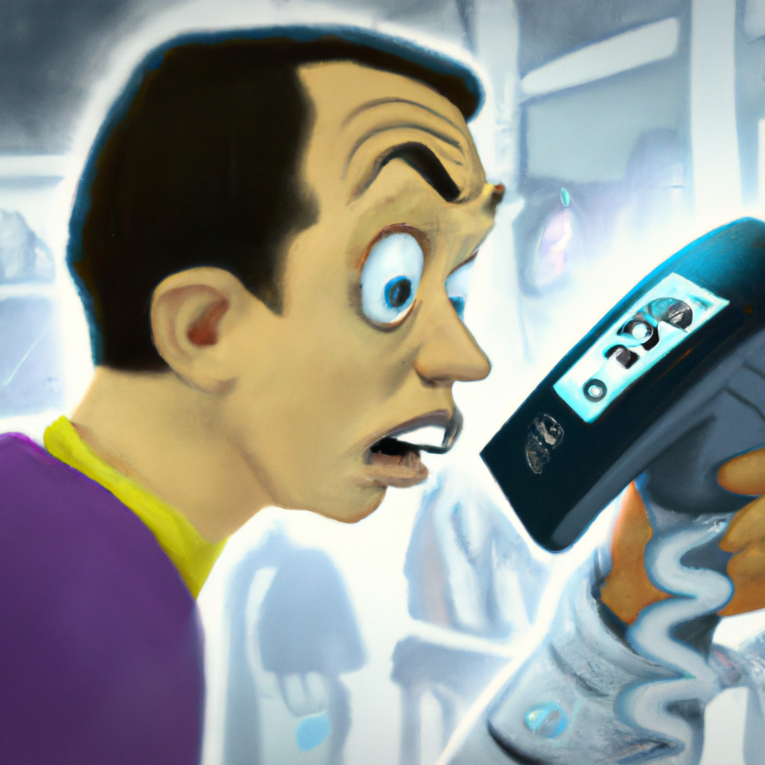
UGAS
DEZAVANTAJLARI
Genelde V/Y Tespiti
Sınırlı Gaz için Çözüm
Sürekli Eğitimli Personel Maliyeti
Zayıf Noktasal Tespit
Çevre koşullarından etkilenmeme
Yüksek Maliyetler
Bakım Zorluğu

Slide 21
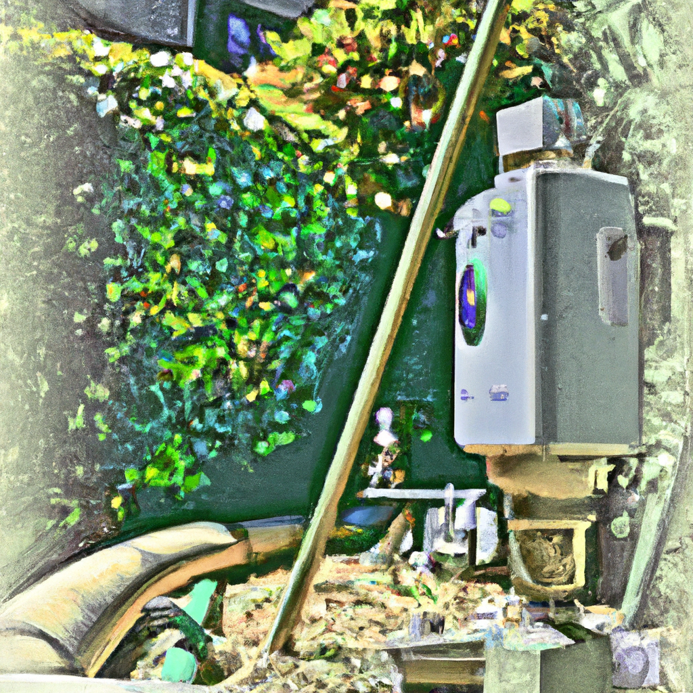
UGAS VE NGAS
GSS AVANTAJLARI
Yüksek Hassasiyet
Tek Sistem Geniş Alanda Algılama
Kolay Kurulum
İhtiyaca Yönelik Tasarım
Çevre Koşullarına Uyum
Diğer Yöntemlere göre düşük maliyetler
1000’den Farklı Gazı Analiz Edebilme
Notes:
GSS ile algılama sistemleri noktasal gaz kaçak dedektörlerinin gazların uzaktan tespit edilebilmesi için gazı örnekleyecek şekilde dizayn edilmesiyle tasarlanmış kompakt cihazlardır. Hedef gazları doğrudan kaynaklarından veya alanlardan sürekli örnekleyerek analiz ederler.

Slide 22
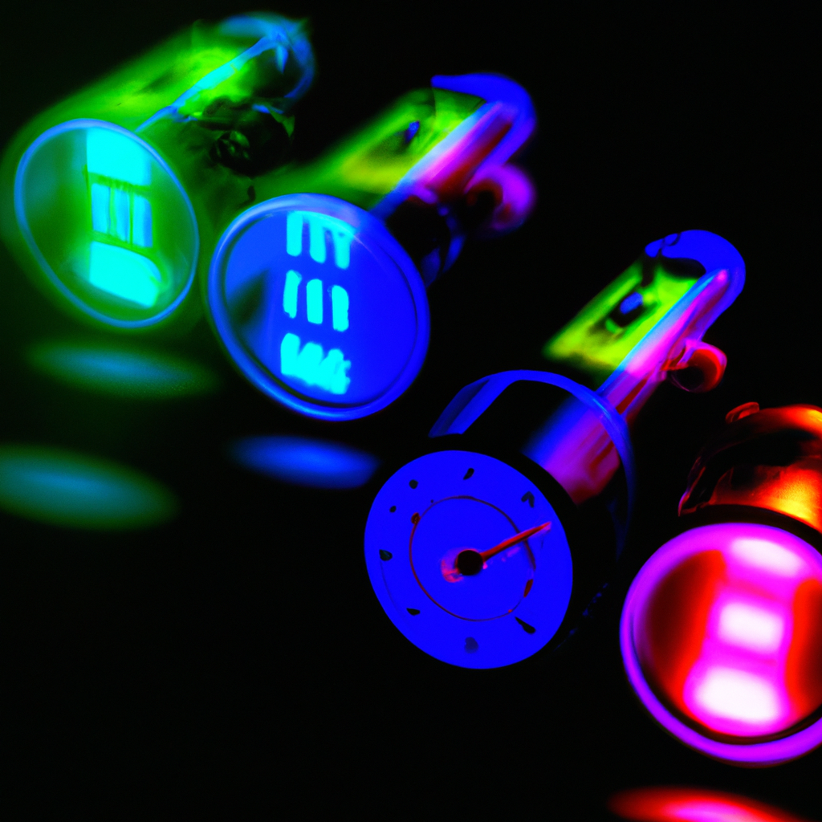
UGAS VE NGAS
GSS DEZAVANTAJLARI
Geç analiz süresi
Bakım gerektiren birden fazla parça
Veri analizi gereksinimi için ek yazılım maliyetleri

Slide 23
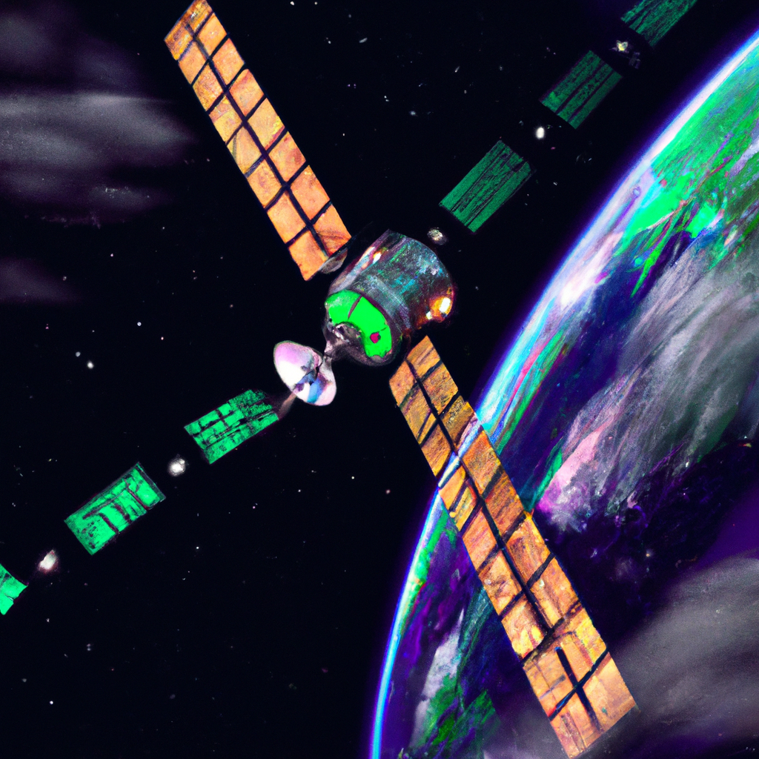
UGAS
GELECEK
Yapay Zeka
Hava Kirliliği Kontrolü
Gaz Kapsamında Artış
Sistem Bazlı İyileştirmeler
İhtiyaca Yönelik Çalışmalar
Maliyetlerde Azalma
Notes:
Zeka tabanlı ve yapay öğrenme teknolojileri de kullanılarak uzaktan gaz algılama sistemleri sürekli geliştirilmektedir.
Halihazırda uydular sayesinde atmosferdeki gazlar tespit edilebiliyor. Bu tespitler daha da genişletilerek, algılanan gazlarında çeşitliliği arttırılarak hava kirliliği sebepleri/noktalarını analiz edecek sistemler tasarlanıyor.
Sistem Bazlı İyileştirmeler: Çevresel şartlardan minimum etkilenecek şekilde iyileştirmeler yapılmaya devam ediliyor.
Sistemler basitleştirilerek endüstriyel tesislerde ihtiyaca yönelik kullanımının kolaylaştırılması hedefleniyor.
Ulaşılabilir olması için maliyetleri azaltacak daha basit, anlaşılır sistemler geliştiriliyor.
Şimdilik mevcut ile gelecek arasında kullanımı yaygın olan GSS yer alıyor.

Slide 24
TEŞEKKÜRLER
SORULARINIZ İÇİN
Samet GÜLNAR
İşletme ve Endüstri Mühendisi
Prosense | Proje ve Satış Müdürü
samet.gulnar@prosense.com.tr
Prosense Teknoloji
makes life safer
Gaz ve Alev Dedektörleri
www.prosense.com.tr

Slide 25
